Slide 1
字符串与数据结构： 题目选讲
lsy

Slide 2
难度标签
分为 易 中 难，分别表示 属于基础知识 / 需要一点转化 / 需要很多转化。
如果目标是获得 CSP-S / NOIP 一等奖，应该要求听懂大部分 中 的题目。
如果目标是进入省队，应该要求听懂绝大多数题目。
特别地，数据结构部分很少有 易 题，因为数据结构只要不是模板，都是有一定难度的，所以对于有些同学可能挑战较大。

Slide 3
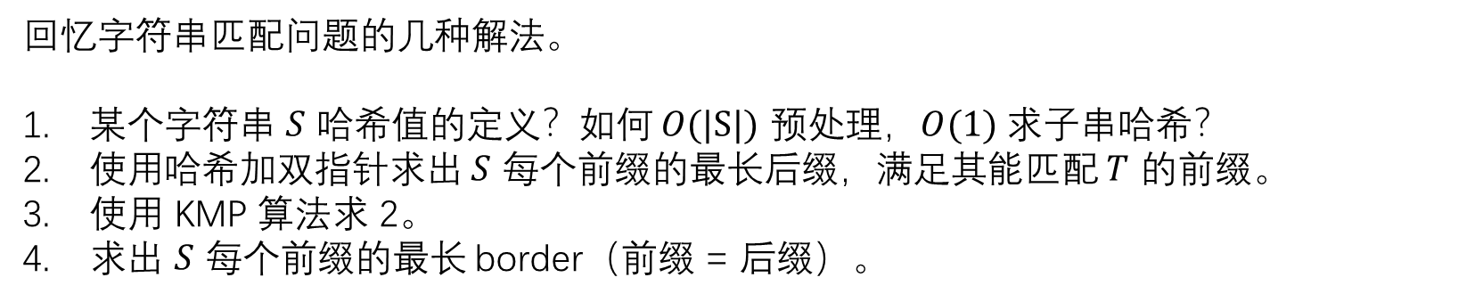
知识回顾：字符串匹配问题
回忆字符串匹配问题的几种解法。
某个字符串 $S$ 哈希值的定义？如何 $O(|S|)$ 预处理，$O(1)$ 求子串哈希？
使用哈希加双指针求出 $S$ 每个前缀的最长后缀，满足其能匹配 $T$ 的前缀。
使用 KMP 算法求 2。
求出 $S$ 每个前缀的最长 border（前缀 = 后缀）。

Slide 4
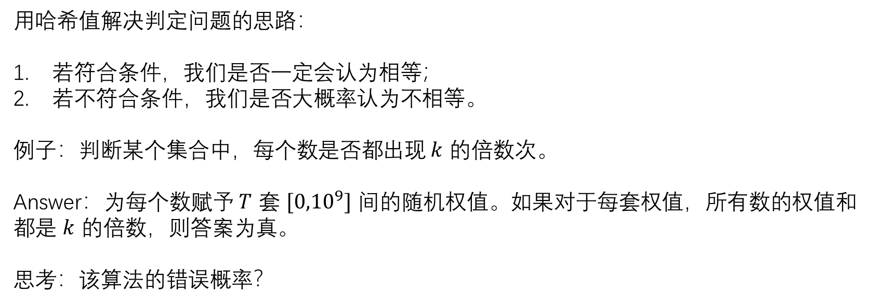
知识回顾：哈希
用哈希值解决判定问题的思路：
若符合条件，我们是否一定会认为相等；
若不符合条件，我们是否大概率认为不相等。
例子：判断某个集合中，每个数是否都出现 $k$ 的倍数次。
Answer：为每个数赋予 $T$ 套 $[{0,10}^{9}]$ 间的随机权值。如果对于每套权值，所有数的权值和都是 $k$ 的倍数，则答案为真。
思考：该算法的错误概率？

Slide 5
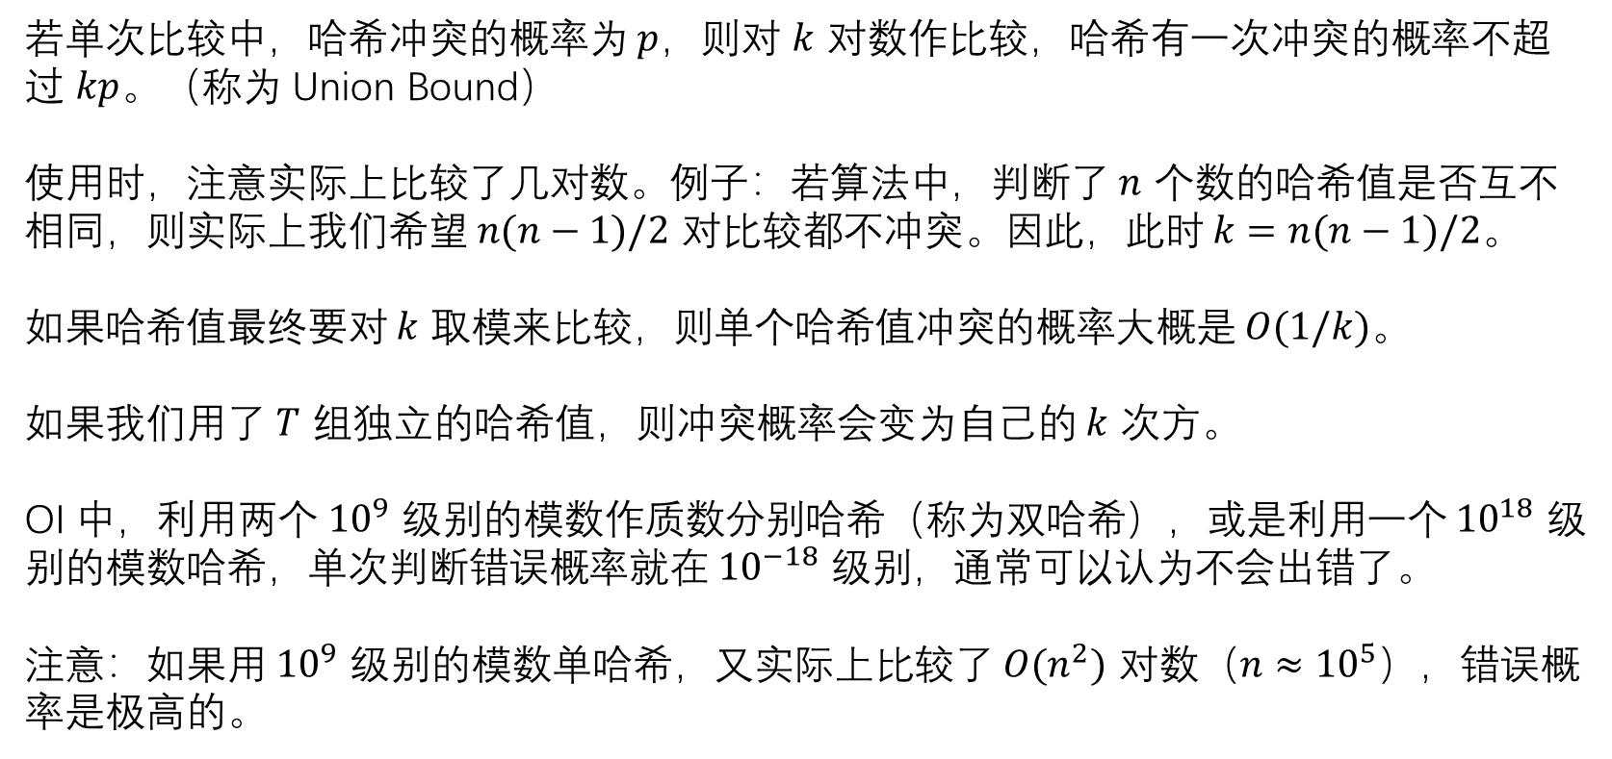
哈希冲突的概率
若单次比较中，哈希冲突的概率为 $p$，则对 $k$ 对数作比较，哈希有一次冲突的概率不超过 $kp$。（称为 Union Bound）
使用时，注意实际上比较了几对数。例子：若算法中，判断了 $n$ 个数的哈希值是否互不相同，则实际上我们希望 $n(n−1)/2$ 对比较都不冲突。因此，此时 $k=n(n−1)/2$。
如果哈希值最终要对 $k$ 取模来比较，则单个哈希值冲突的概率大概是 $O(1/k)$。
如果我们用了 $T$ 组独立的哈希值，则冲突概率会变为自己的 $k$ 次方。
OI 中，利用两个 ${10}^{9}$ 级别的模数作质数分别哈希（称为双哈希），或是利用一个 ${10}^{18}$ 级别的模数哈希，单次判断错误概率就在 ${10}^{−18}$ 级别，通常可以认为不会出错了。
注意：如果用 ${10}^{9}$ 级别的模数单哈希，又实际上比较了 $O(n^{2})$ 对数（$n≈{10}^{5}$），错误概率是极高的。

Slide 6
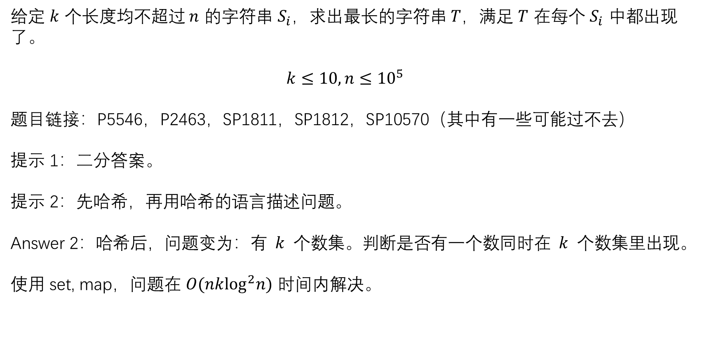
例题：最长公共子串 [易]
给定 $k$ 个长度均不超过 $n$ 的字符串 $S_{i}$，求出最长的字符串 $T$，满足 $T$ 在每个 $S_{i}$ 中都出现了。
$$k≤10,n≤{10}^{5}$$
题目链接：P5546，P2463，SP1811，SP1812，SP10570（其中有一些可能过不去）
提示 1：二分答案。
提示 2：先哈希，再用哈希的语言描述问题。
Answer 2：哈希后，问题变为：有 $k$ 个数集。判断是否有一个数同时在 $k$ 个数集里出现。
使用 set, map，问题在 $O(nk\log^{2}n)$ 时间内解决。

Slide 7
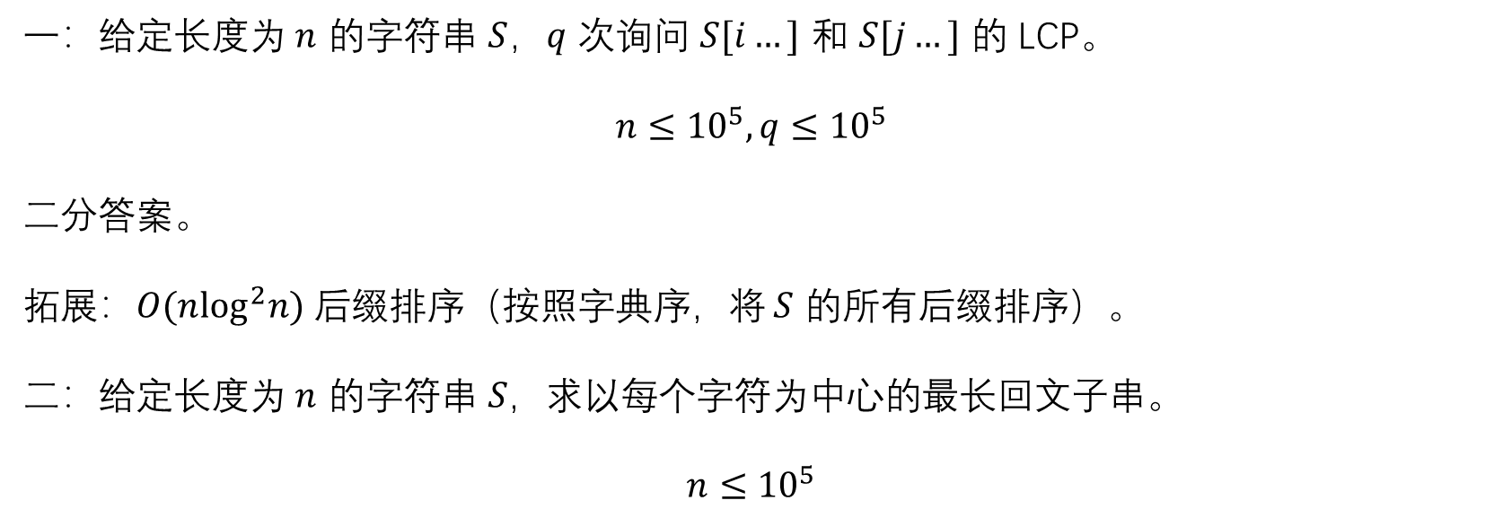
例题：几个经典问题 [易]
一：给定长度为 $n$ 的字符串 $S$，$q$ 次询问 $S[i…]$ 和 $S[j…]$ 的 LCP。
$$n≤{10}^{5},q≤{10}^{5}$$
二分答案。
拓展：$O(n\log^{2}n)$ 后缀排序（按照字典序，将 $S$ 的所有后缀排序）。
二：给定长度为 $n$ 的字符串 $S，$求以每个字符为中心的最长回文子串。
$$n≤{10}^{5}$$

Slide 8
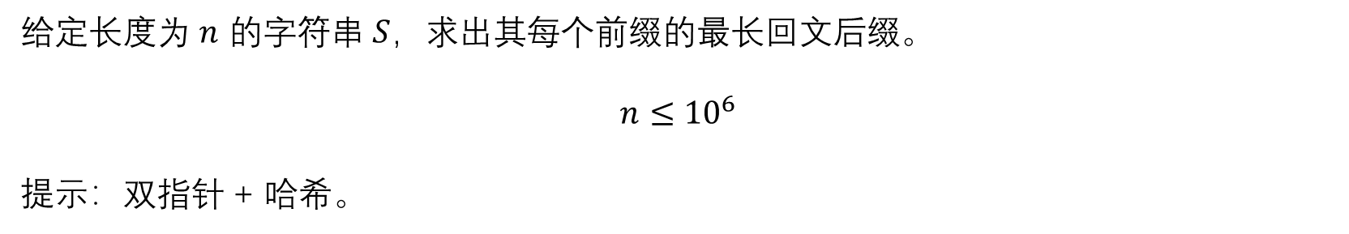
例题：最长回文后缀 [易]
给定长度为 $n$ 的字符串 $S$，$求出其$每个前缀的最长回文后缀。
$$n≤{10}^{6}$$
提示：双指针 + 哈希。

Slide 9
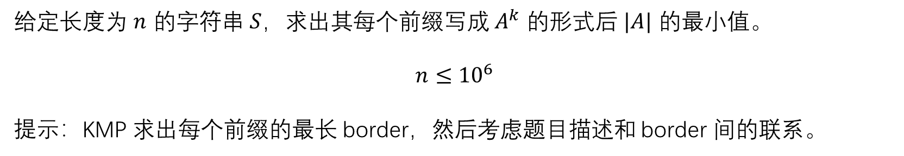
例题：UVA10298 [易]
给定长度为 $n$ 的字符串 $S$，$求出其$每个前缀写成 $A^{k}$ 的形式后 $|A|$ 的最小值。
$$n≤{10}^{6}$$
提示：KMP 求出每个前缀的最长 border，然后考虑题目描述和 border 间的联系。

Slide 10
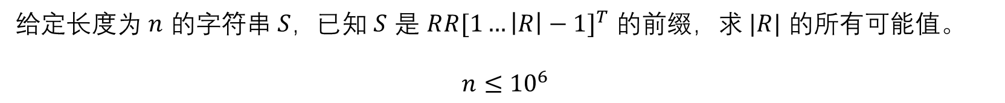
例题：P5446 [易]
给定长度为 $n$ 的字符串 $S$，$已知$ $S$ 是 $R{R[1…\left|R\right|−1]}^{T}$ 的前缀，求 $|R|$ 的所有可能值。
$$n≤{10}^{6}$$

Slide 11
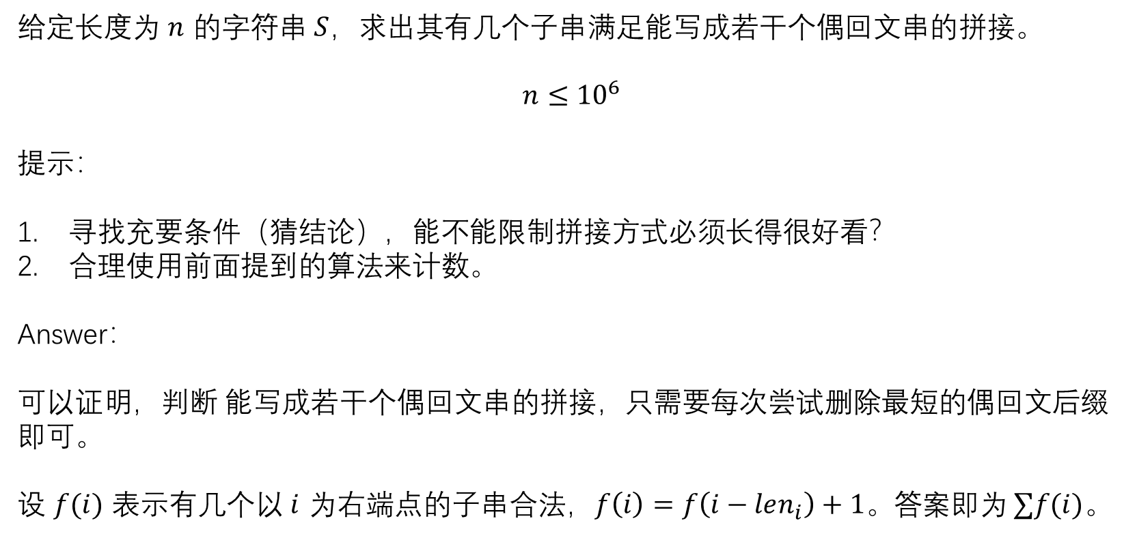
例题：CF1827C [难]
给定长度为 $n$ 的字符串 $S$，$求出其$有几个子串满足能写成若干个偶回文串的拼接。
$$n≤{10}^{6}$$
提示：
寻找充要条件（猜结论），能不能限制拼接方式必须长得很好看？
合理使用前面提到的算法来计数。
Answer：
可以证明，判断 能写成若干个偶回文串的拼接，只需要每次尝试删除最短的偶回文后缀即可。
设 $f(i)$ 表示有几个以 $i$ 为右端点的子串合法，$f\left(i\right)=f\left(i−len_{i}\right)+1$。答案即为 $∑f(i)$。

Slide 12
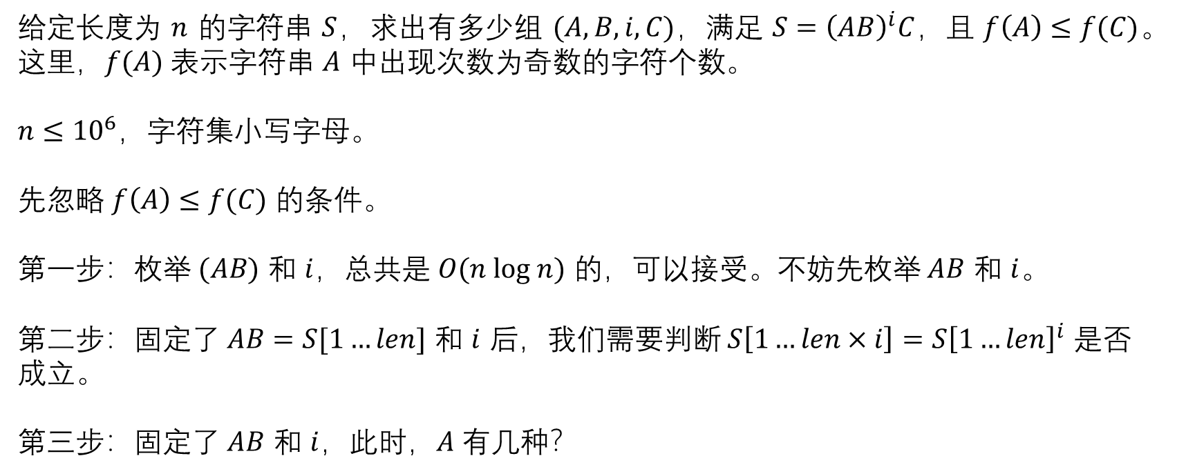
例题：P7114 [难]
给定长度为 $n$ 的字符串 $S$，$求出有多少组$ $(A,B,i,C)$，满足 $S={\left(AB\right)}^{i}C$，且 $f\left(A\right)≤f(C)$。这里，$f(A)$ 表示字符串 $A$ 中出现次数为奇数的字符个数。
$n≤{10}^{6}$，字符集小写字母。
先忽略 $f\left(A\right)≤f(C)$ 的条件。
第一步：枚举 $(AB)$ 和 $i$，总共是 $O(n log n)$ 的，可以接受。不妨先枚举 $AB$ 和 $i$。
第二步：固定了 $AB=S[1…len]$ 和 $i$ 后，我们需要判断 $S\left[1…len×i\right]=S{\left[1…len\right]}^{i}$ 是否成立。
第三步：固定了 $AB$ 和 $i$，此时，$A$ 有几种？

Slide 13
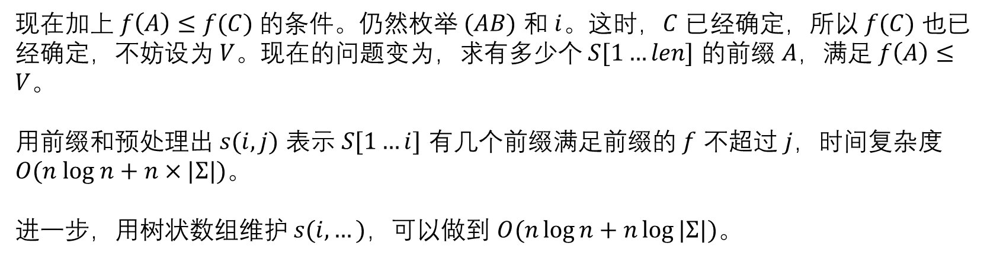
例题：P7114 cont.
现在加上$f\left(A\right)≤f(C)$ 的条件。仍然枚举 $(AB)$ 和 $i$。这时，$C$ 已经确定，所以 $f(C)$ 也已经确定，不妨设为 $V$。现在的问题变为，求有多少个 $S[1…len]$ 的前缀 $A$，满足 $f\left(A\right)≤V$。
用前缀和预处理出 $s(i,j)$ 表示 $S[1…i]$ 有几个前缀满足前缀的 $f$ 不超过 $j$，时间复杂度 $O(n log n+n×|Σ|)。$
进一步，用树状数组维护 $s(i,…)$，可以做到 $O(n\log{n}+n\log{|Σ|})。$

Slide 14
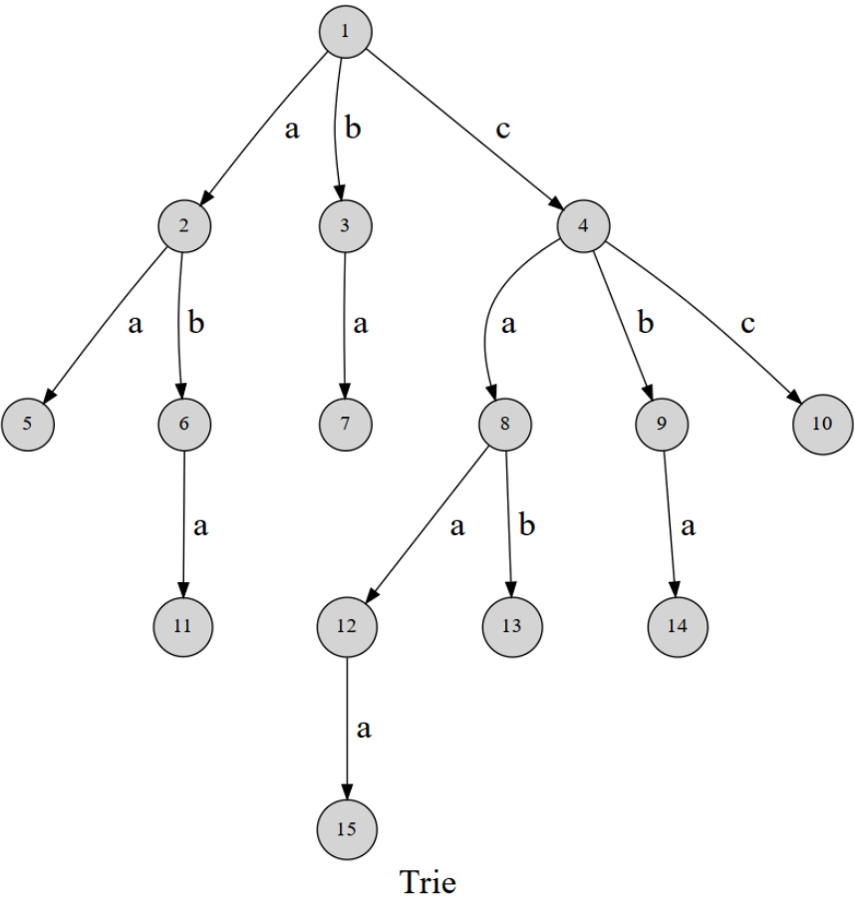
知识回顾：Trie 树
Trie 包含了给定字符串集合的前缀信息。

Slide 15
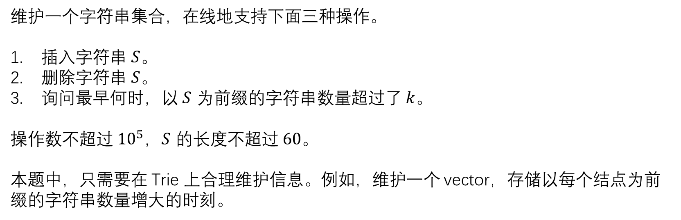
例题：P5335 [中]
维护一个字符串集合，在线地支持下面三种操作。
插入字符串 $S$。
删除字符串 $S$。
询问最早何时，以 $S$ 为前缀的字符串数量超过了 $k$。
操作数不超过 ${10}^{5}$，$S$ 的长度不超过 $60$。
本题中，只需要在 Trie 上合理维护信息。例如，维护一个 vector，存储以每个结点为前缀的字符串数量增大的时刻。

Slide 16
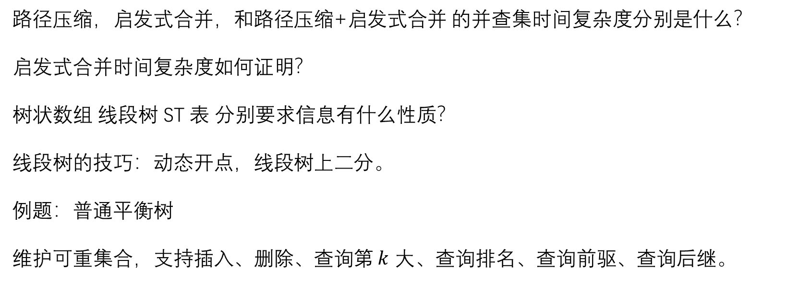
知识回顾：基础数据结构
路径压缩，启发式合并，和路径压缩+启发式合并 的并查集时间复杂度分别是什么？
启发式合并时间复杂度如何证明？
树状数组 线段树 ST 表 分别要求信息有什么性质？
线段树的技巧：动态开点，线段树上二分。
例题：普通平衡树
维护可重集合，支持插入、删除、查询第 $k$ 大、查询排名、查询前驱、查询后继。

Slide 17
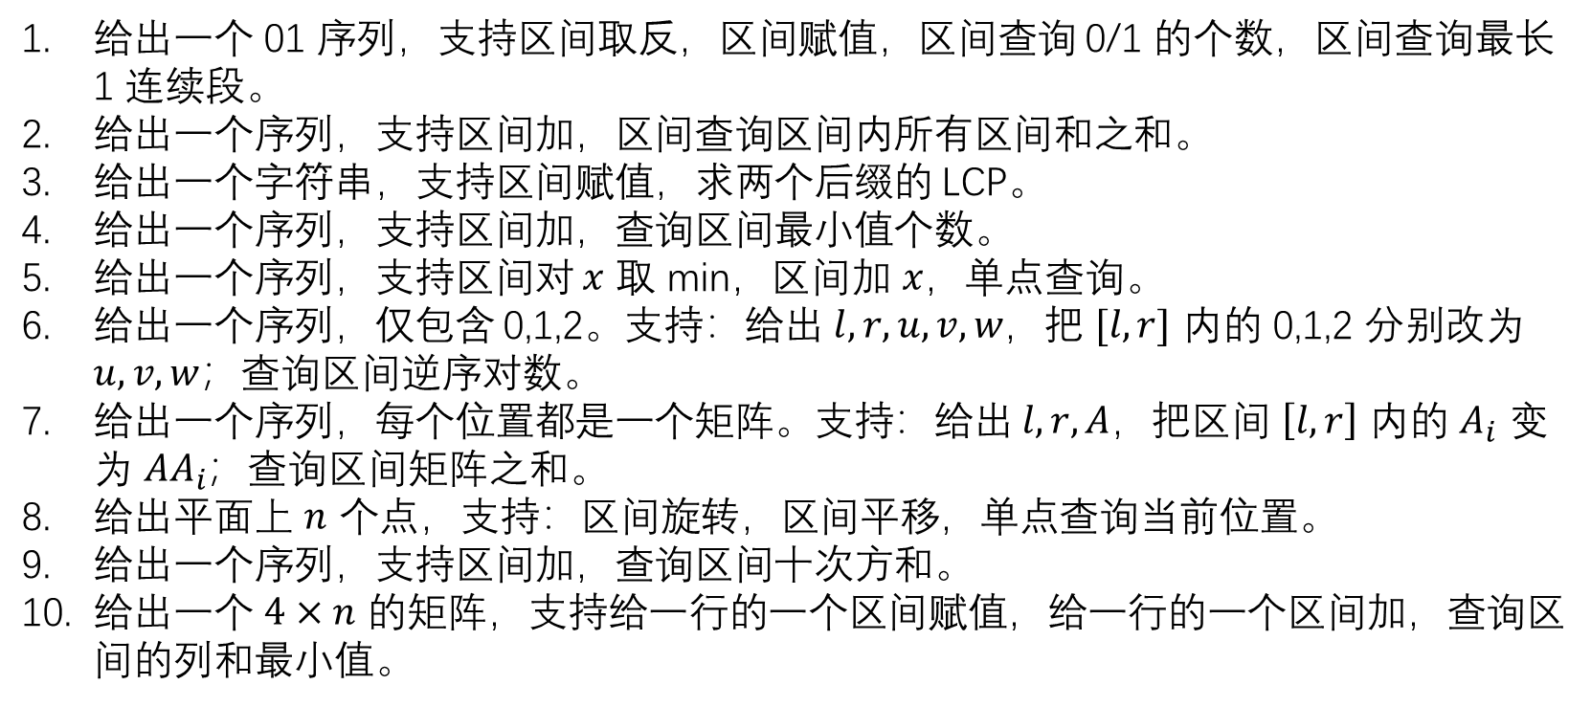
简单线段树题目练习
给出一个 01 序列，支持区间取反，区间赋值，区间查询 0/1 的个数，区间查询最长 1 连续段。
给出一个序列，支持区间加，区间查询区间内所有区间和之和。
给出一个字符串，支持区间赋值，求两个后缀的 LCP。
给出一个序列，支持区间加，查询区间最小值个数。
给出一个序列，支持区间对 $x$ 取 min，区间加 $x$，单点查询。
给出一个序列，仅包含 0,1,2。支持：给出 $l,r,u,v,w$，把 $[l,r]$ 内的 0,1,2 分别改为 $u,v,w$；查询区间逆序对数。
给出一个序列，每个位置都是一个矩阵。支持：给出 $l,r,A$，把区间 $\left[l,r\right]$ 内的 $A_{i}$ 变为 $AA_{i}$；查询区间矩阵之和。
给出平面上 $n$ 个点，支持：区间旋转，区间平移，单点查询当前位置。
给出一个序列，支持区间加，查询区间十次方和。
给出一个 $4×n$ 的矩阵，支持给一行的一个区间赋值，给一行的一个区间加，查询区间的列和最小值。

Slide 18
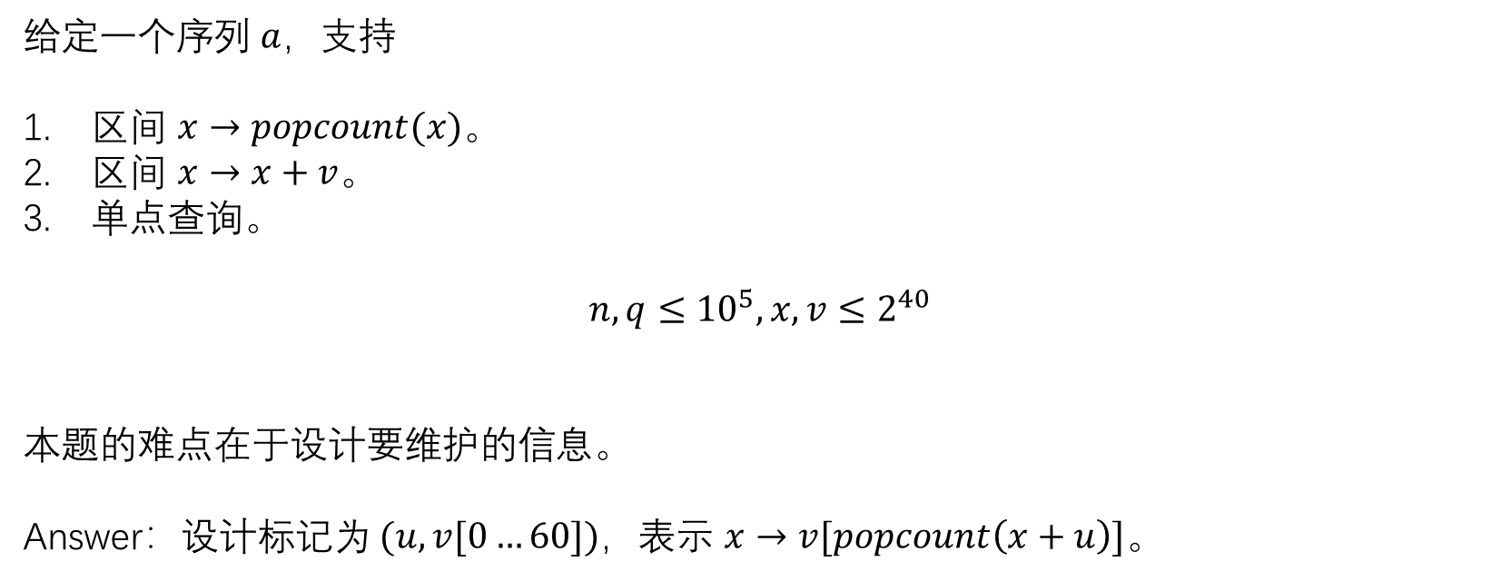
例题：P8969 [中]
给定一个序列 $a$，支持
区间 $x→popcount(x)$。
区间 $x→x+v$。
单点查询。
$$n,q≤{10}^{5},x,v≤2^{40}$$
本题的难点在于设计要维护的信息。
Answer：设计标记为 $(u,v[0…60])$，表示 $x→v[popcount\left(x+u\right)]$。

Slide 19
历史和与历史最大值
两种做法：常数小，麻烦 与 常数大，简单。
我们这里只讲后者。
考虑下列问题：给定序列，支持区间加，查询区间历史版本和；或，支持区间加，查询某个位置的历史最大值。
将 (当前值，历史最大值/和) 看成向量，修改看成矩阵。

Slide 20
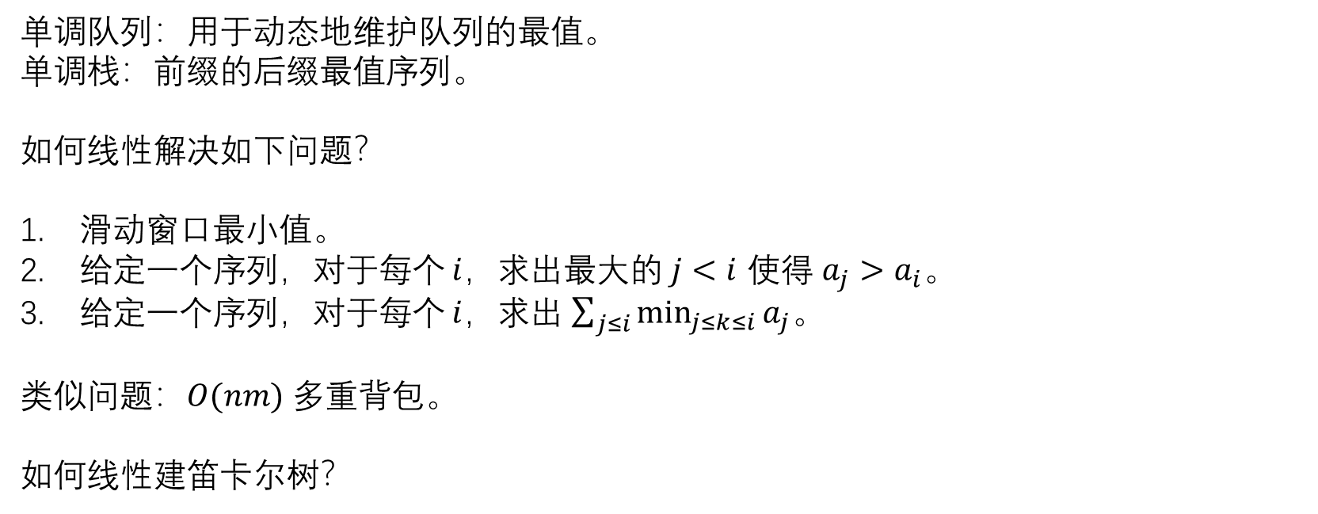
知识回顾：单调队列和单调栈
单调队列：用于动态地维护队列的最值。
单调栈：前缀的后缀最值序列。
如何线性解决如下问题？
滑动窗口最小值。
给定一个序列，对于每个 $i$，求出最大的 $j<i$ 使得 $a_{j}>a_{i}$。
给定一个序列，对于每个 $i$，求出 $\sum_{j≤i}{\min_{j≤k≤i}{a_{j}}}$。
类似问题：$O(nm)$ 多重背包。
如何线性建笛卡尔树？

Slide 21
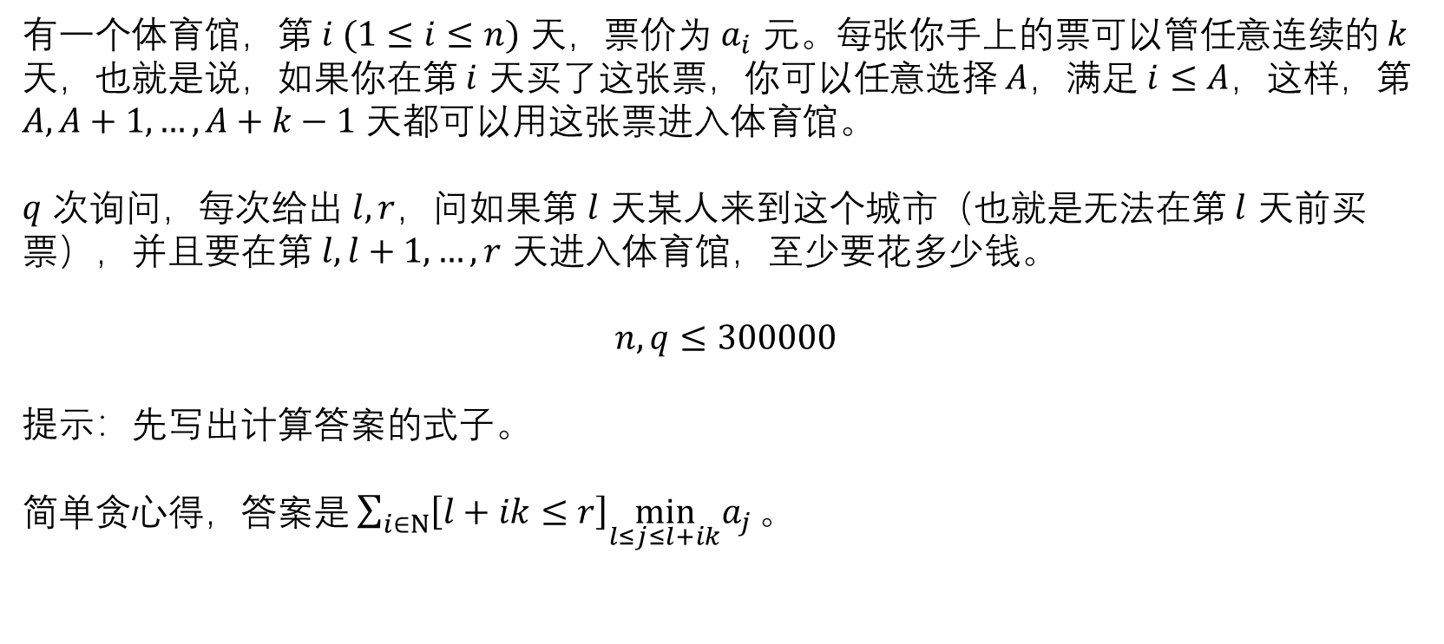
例题：CF1601E [中]
有一个体育馆，第 $i (1≤i≤n)$ 天，票价为 $a_{i}$ 元。每张你手上的票可以管任意连续的 $k$ 天，也就是说，如果你在第 $i$ 天买了这张票，你可以任意选择 $A$，满足 $i≤A$，这样，第 $A,A+1,…,A+k−1$ 天都可以用这张票进入体育馆。
$q$ 次询问，每次给出 $l,r$，问如果第 $l$ 天某人来到这个城市（也就是无法在第 $l$ 天前买票），并且要在第 $l,l+1,…,r$ 天进入体育馆，至少要花多少钱。
$$n,q≤300000$$
提示：先写出计算答案的式子。
简单贪心得，答案是 $\sum_{i∈N}{\left[l+ik≤r\right]\min_{l≤j≤l+ik}a_{j}}。$

Slide 22
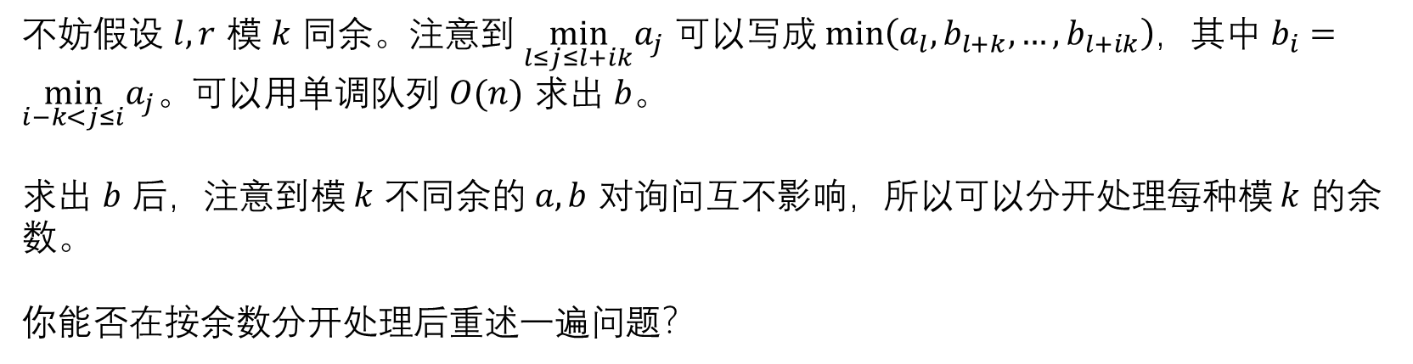
例题：CF1601E cont.
不妨假设 $l,r$ 模 $k$ 同余。注意到 $\min_{l≤j≤l+ik}a_{j}$ 可以写成 $min\left(a_{l}, b_{l+k},…,b_{l+ik}\right)$，其中 $b_{i}=\min_{i−k<j≤i}a_{j}。$可以用单调队列 $O(n)$ 求出 $b$。
求出 $b$ 后，注意到模 $k$ 不同余的 $a,b$ 对询问互不影响，所以可以分开处理每种模 $k$ 的余数。
你能否在按余数分开处理后重述一遍问题？

Slide 23
例题：CF1601E cont.
分开处理后，即为：给定一个序列，区间询问区间每个位置的 min(区间前缀最小值, v) 之和。
在单调栈上二分，找到 min 的分界点，前缀和回答。

Slide 24
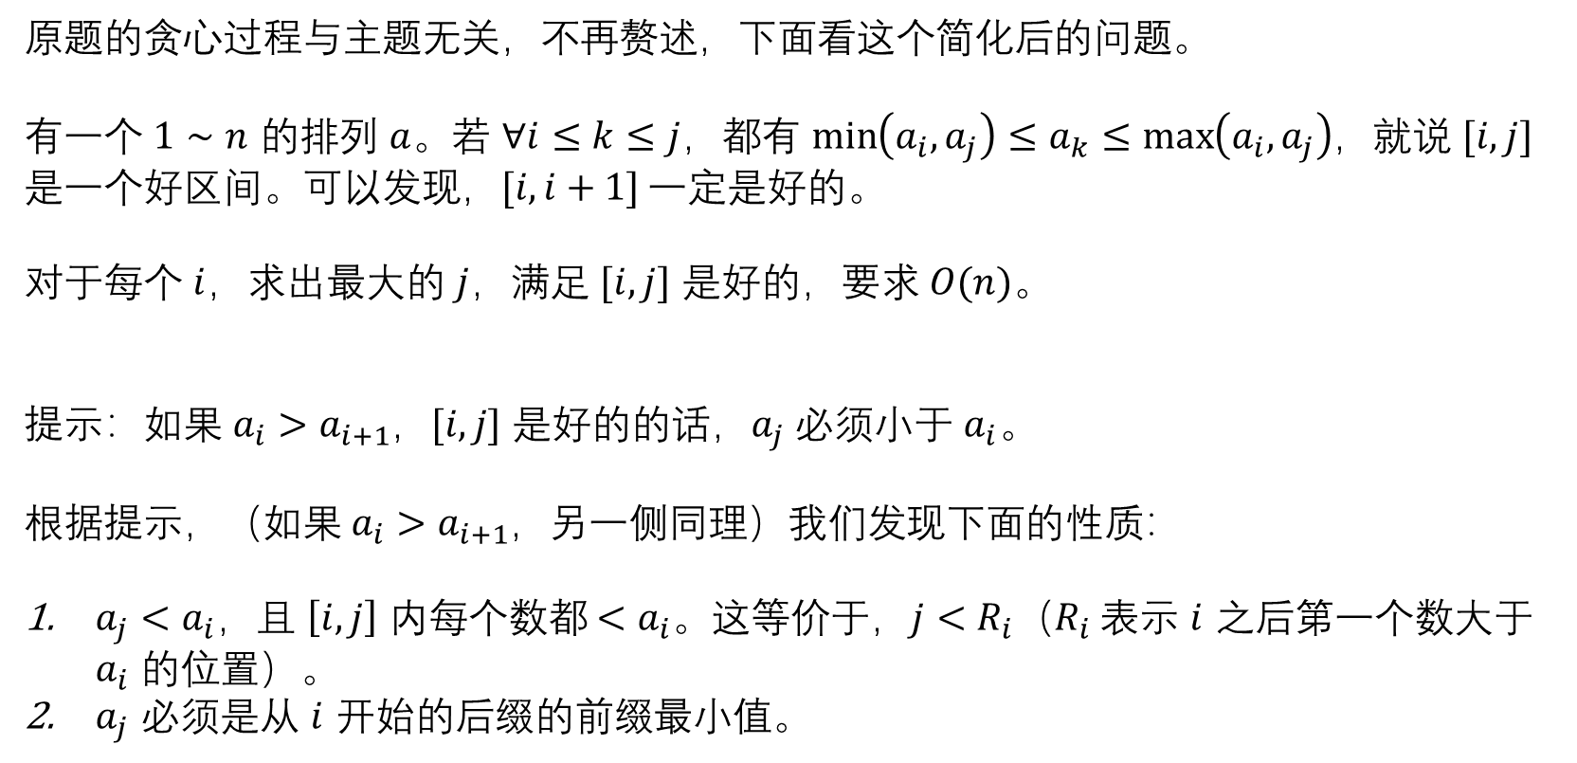
例题：CF1696D [中]
原题的贪心过程与主题无关，不再赘述，下面看这个简化后的问题。
有一个 $1∼n$ 的排列 $a$。若 $∀i≤k≤j$，都有 $\min\left(a_{i},a_{j}\right)≤a_{k}≤\max\left(a_{i},a_{j}\right)$，就说 $[i,j]$ 是一个好区间。可以发现，$[i,i+1]$ 一定是好的。
对于每个 $i$，求出最大的 $j$，满足 $[i,j]$ 是好的，要求 $O(n)$。
提示：如果 $a_{i}>a_{i+1}$，$[i,j]$ 是好的的话，$a_{j}$ 必须小于 $a_{i}$。
根据提示，（如果 $a_{i}>a_{i+1}$，另一侧同理）我们发现下面的性质：
$a_{j}<a_{i}$，且 $\left[i,j\right]$ 内每个数都 $<a_{i}$。这等价于，$j<R_{i}$（$R_{i}$ 表示 $i$ 之后第一个数大于 $a_{i}$ 的位置）。
$a_{j}$ 必须是从 $i$ 开始的后缀的前缀最小值。

Slide 25
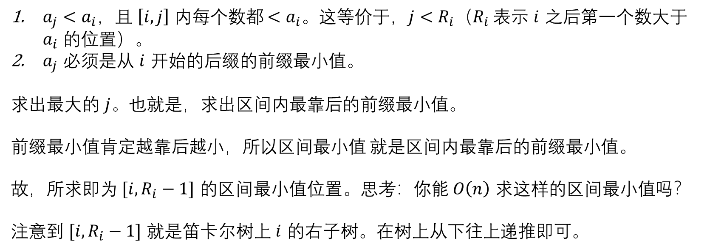
例题：CF1696D cont.
$a_{j}<a_{i}$，且 $\left[i,j\right]$ 内每个数都 $<a_{i}$。这等价于，$j<R_{i}$（$R_{i}$ 表示 $i$ 之后第一个数大于 $a_{i}$ 的位置）。
$a_{j}$ 必须是从 $i$ 开始的后缀的前缀最小值。
求出最大的 $j$。也就是，求出区间内最靠后的前缀最小值。
前缀最小值肯定越靠后越小，所以区间最小值 就是区间内最靠后的前缀最小值。
故，所求即为 $[i,R_{i}−1]$ 的区间最小值位置。思考：你能 $O\left(n\right)$ 求这样的区间最小值吗？
注意到 $[i,R_{i}−1]$ 就是笛卡尔树上 $i$ 的右子树。在树上从下往上递推即可。

Slide 26
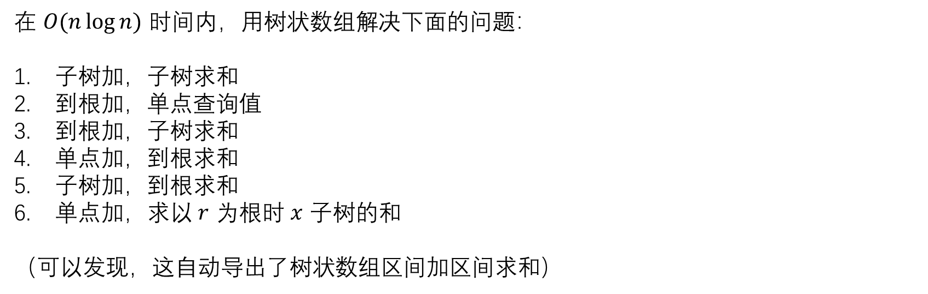
知识回顾：树上问题
在 $O(n\log{n})$ 时间内，用树状数组解决下面的问题：
子树加，子树求和
到根加，单点查询值
到根加，子树求和
单点加，到根求和
子树加，到根求和
单点加，求以 $r$ 为根时 $x$ 子树的和
（可以发现，这自动导出了树状数组区间加区间求和）

Slide 27
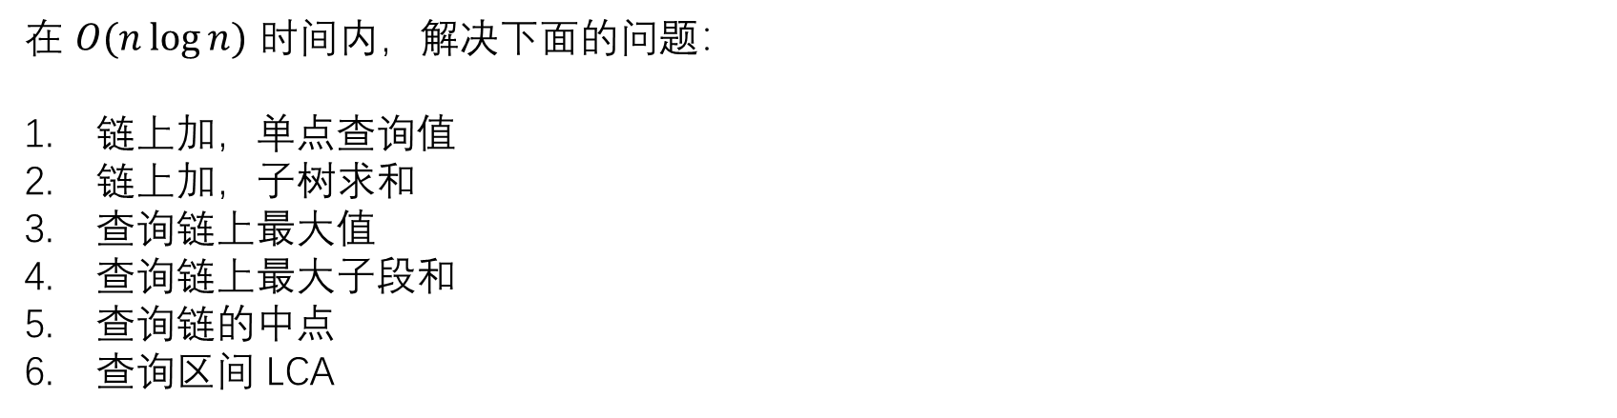
知识回顾：LCA 相关
在 $O(n\log{n})$ 时间内，解决下面的问题：
链上加，单点查询值
链上加，子树求和
查询链上最大值
查询链上最大子段和
查询链的中点
查询区间 LCA

Slide 28
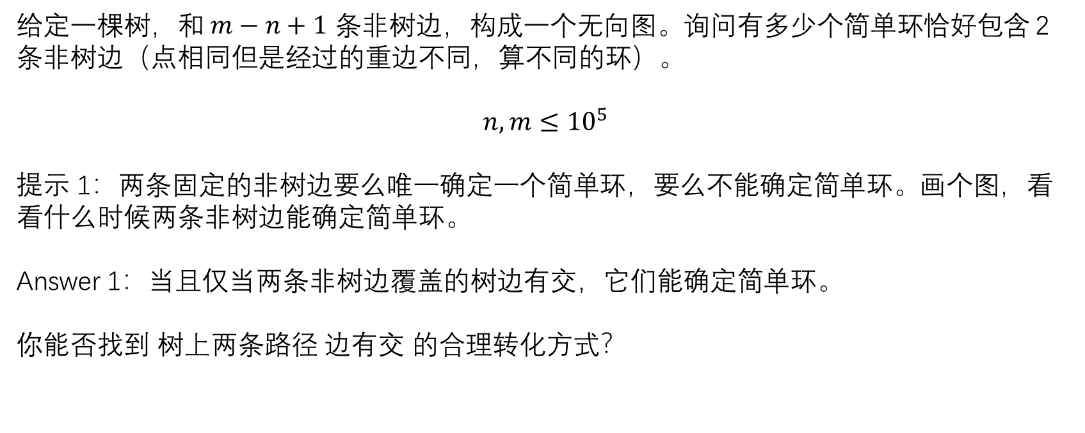
例题：P5203 [难]
给定一棵树，和 $m−n+1$ 条非树边，构成一个无向图。询问有多少个简单环恰好包含 2 条非树边（点相同但是经过的重边不同，算不同的环）。
$$n,m≤{10}^{5}$$
提示 1：两条固定的非树边要么唯一确定一个简单环，要么不能确定简单环。画个图，看看什么时候两条非树边能确定简单环。
Answer 1：当且仅当两条非树边覆盖的树边有交，它们能确定简单环。
你能否找到 树上两条路径 边有交 的合理转化方式？

Slide 29
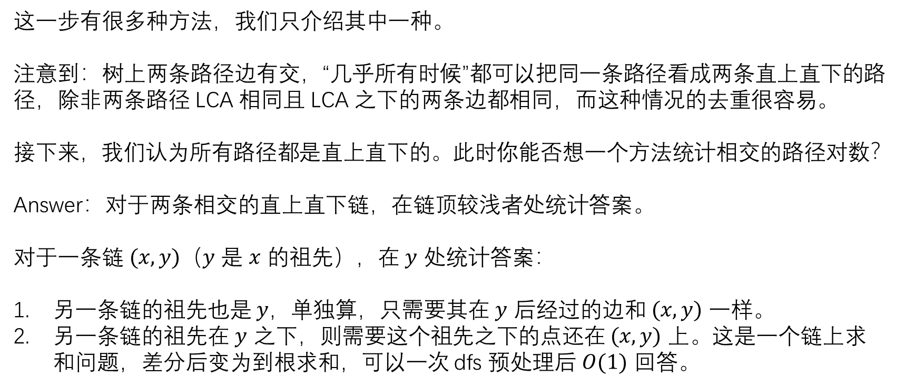
例题：P5203 cont.
这一步有很多种方法，我们只介绍其中一种。
注意到：树上两条路径边有交，“几乎所有时候”都可以把同一条路径看成两条直上直下的路径，除非两条路径 LCA 相同且 LCA 之下的两条边都相同，而这种情况的去重很容易。
接下来，我们认为所有路径都是直上直下的。此时你能否想一个方法统计相交的路径对数？
Answer：对于两条相交的直上直下链，在链顶较浅者处统计答案。
对于一条链 $(x,y)$（$y$ 是 $x$ 的祖先），在 $y$ 处统计答案：
另一条链的祖先也是 $y$，单独算，只需要其在 $y$ 后经过的边和 $(x,y)$ 一样。
另一条链的祖先在 $y$ 之下，则需要这个祖先之下的点还在 $(x,y)$ 上。这是一个链上求和问题，差分后变为到根求和，可以一次 dfs 预处理后 $O(1)$ 回答。

Slide 30
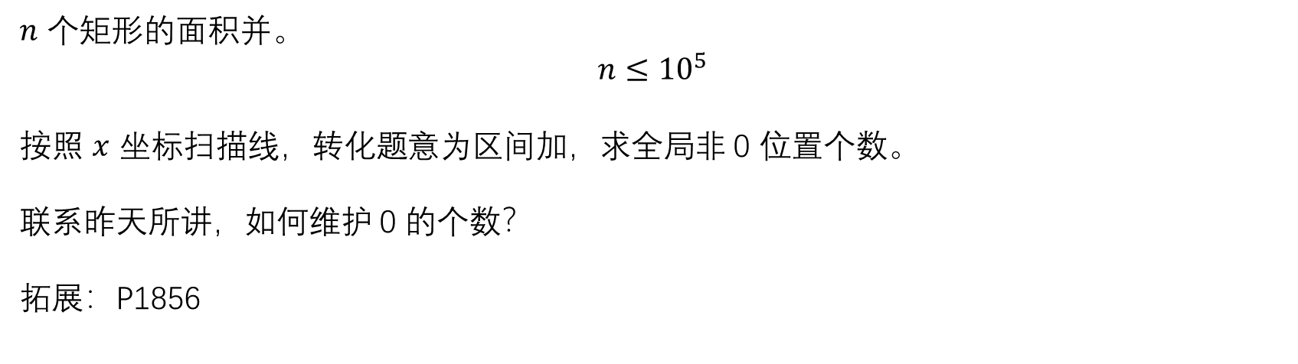
例题：P5490 [中]
$n$ 个矩形的面积并。
$$n≤{10}^{5}$$
按照 $x$ 坐标扫描线，转化题意为区间加，求全局非 0 位置个数。
联系昨天所讲，如何维护 0 的个数？
拓展：P1856

Slide 31
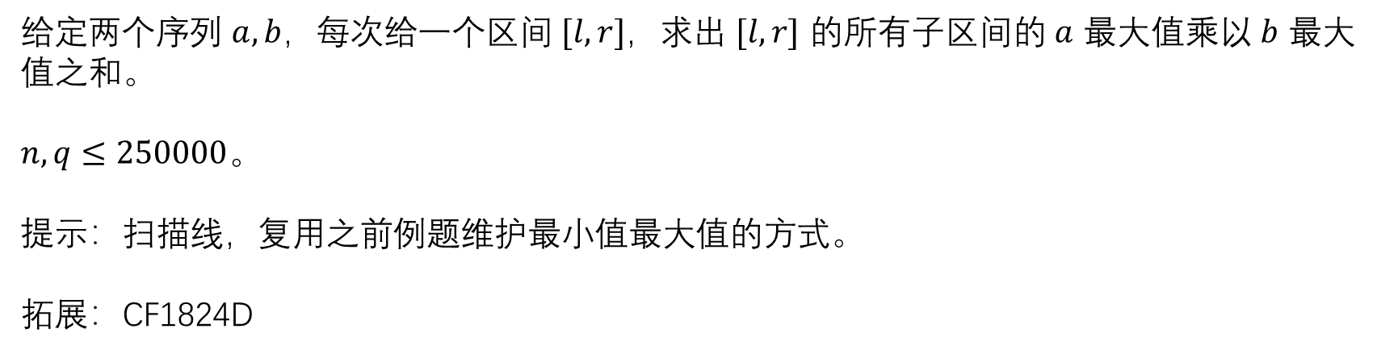
例题：P8868 [中]
$给定$两个序列 $a,b$，每次给一个区间 $[l,r]$，求出 $[l,r]$ 的所有子区间的 $a$ 最大值乘以 $b$ 最大值之和。
$n,q≤250000$。
提示：扫描线，复用之前例题维护最小值最大值的方式。
拓展：CF1824D

Slide 32
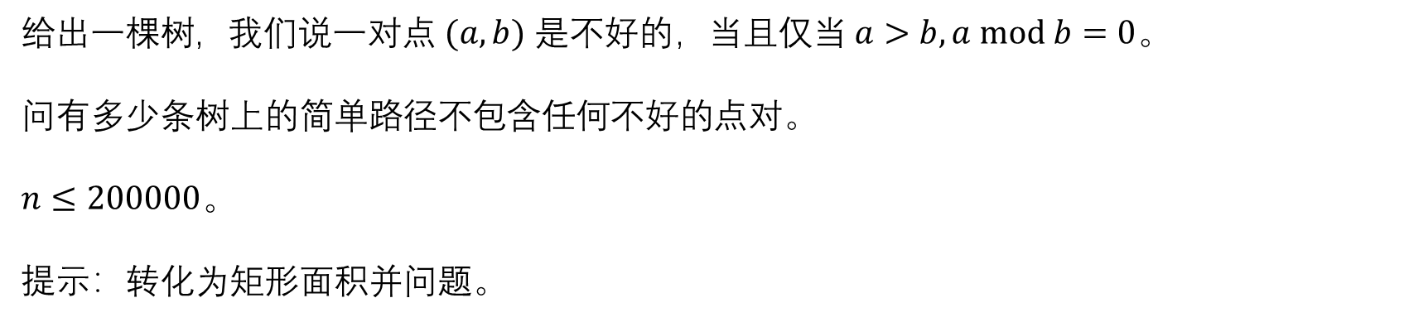
再一例扫描线应用
$给出一棵树$，我们说一对点 $(a,b)$ 是不好的，当且仅当 $a>b,a mod b=0$。
问有多少条树上的简单路径不包含任何不好的点对。
$n≤200000$。
提示：转化为矩形面积并问题。

Slide 33
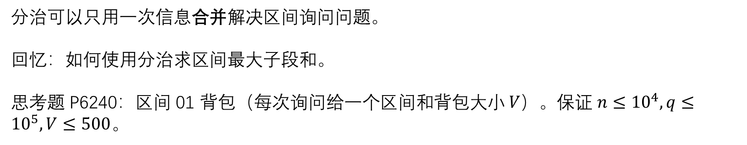
知识回顾：分治
分治可以只用一次信息合并解决区间询问问题。
回忆：如何使用分治求区间最大子段和。
思考题 P6240：区间 01 背包（每次询问给一个区间和背包大小 $V$）。保证 $n≤{10}^{4},q≤{10}^{5},V≤500$。

Slide 34
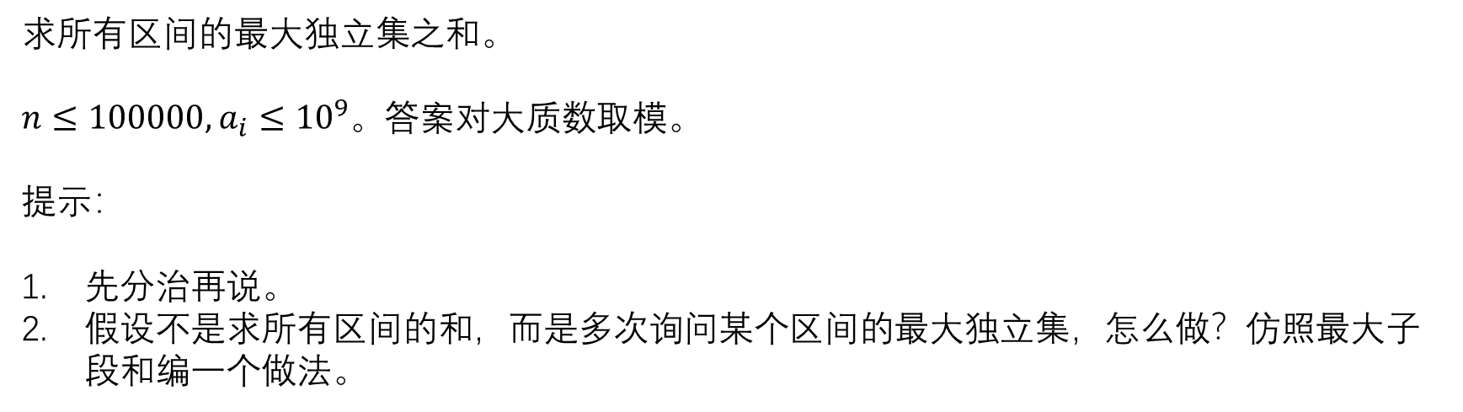
例题：P7482 [难]
求所有区间的最大独立集之和。
$n≤100000,a_{i}≤{10}^{9}$。答案对大质数取模。
提示：
先分治再说。
假设不是求所有区间的和，而是多次询问某个区间的最大独立集，怎么做？仿照最大子段和编一个做法。

Slide 35
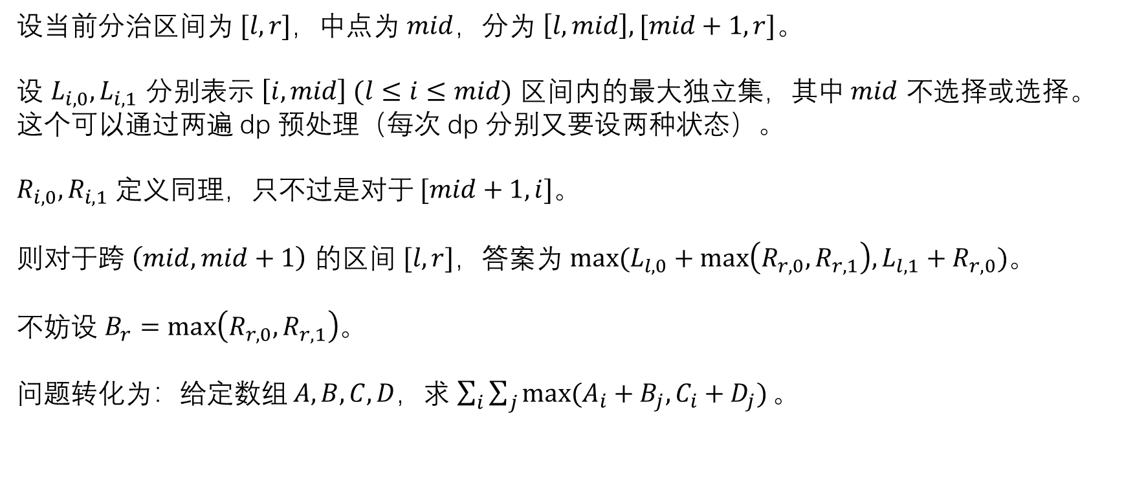
例题：P7482 cont.
设当前分治区间为 $[l,r]$，中点为 $mid$，分为 $\left[l,mid\right],[mid+1,r]$。
设 $L_{i,0},L_{i,1}$ 分别表示 $\left[i,mid\right] (l≤i≤mid)$ 区间内的最大独立集，其中 $mid$ 不选择或选择。这个可以通过两遍 dp 预处理（每次 dp 分别又要设两种状态）。
$R_{i,0},R_{i,1}$ 定义同理，只不过是对于 $[mid+1,i]$。
则对于跨 $\left(mid,mid+1\right)$ 的区间 $[l,r]$，答案为 $max⁡(L_{l,0}+max\left(R_{r,0},R_{r,1}\right),L_{l,1}+R_{r,0})$。
不妨设 $B_{r}=max\left(R_{r,0},R_{r,1}\right)$。
问题转化为：给定数组 $A,B,C,D$，求 $\sum_{i}{\sum_{j}{max(A_{i}+B_{j},C_{i}+D_{j})}}。$

Slide 36
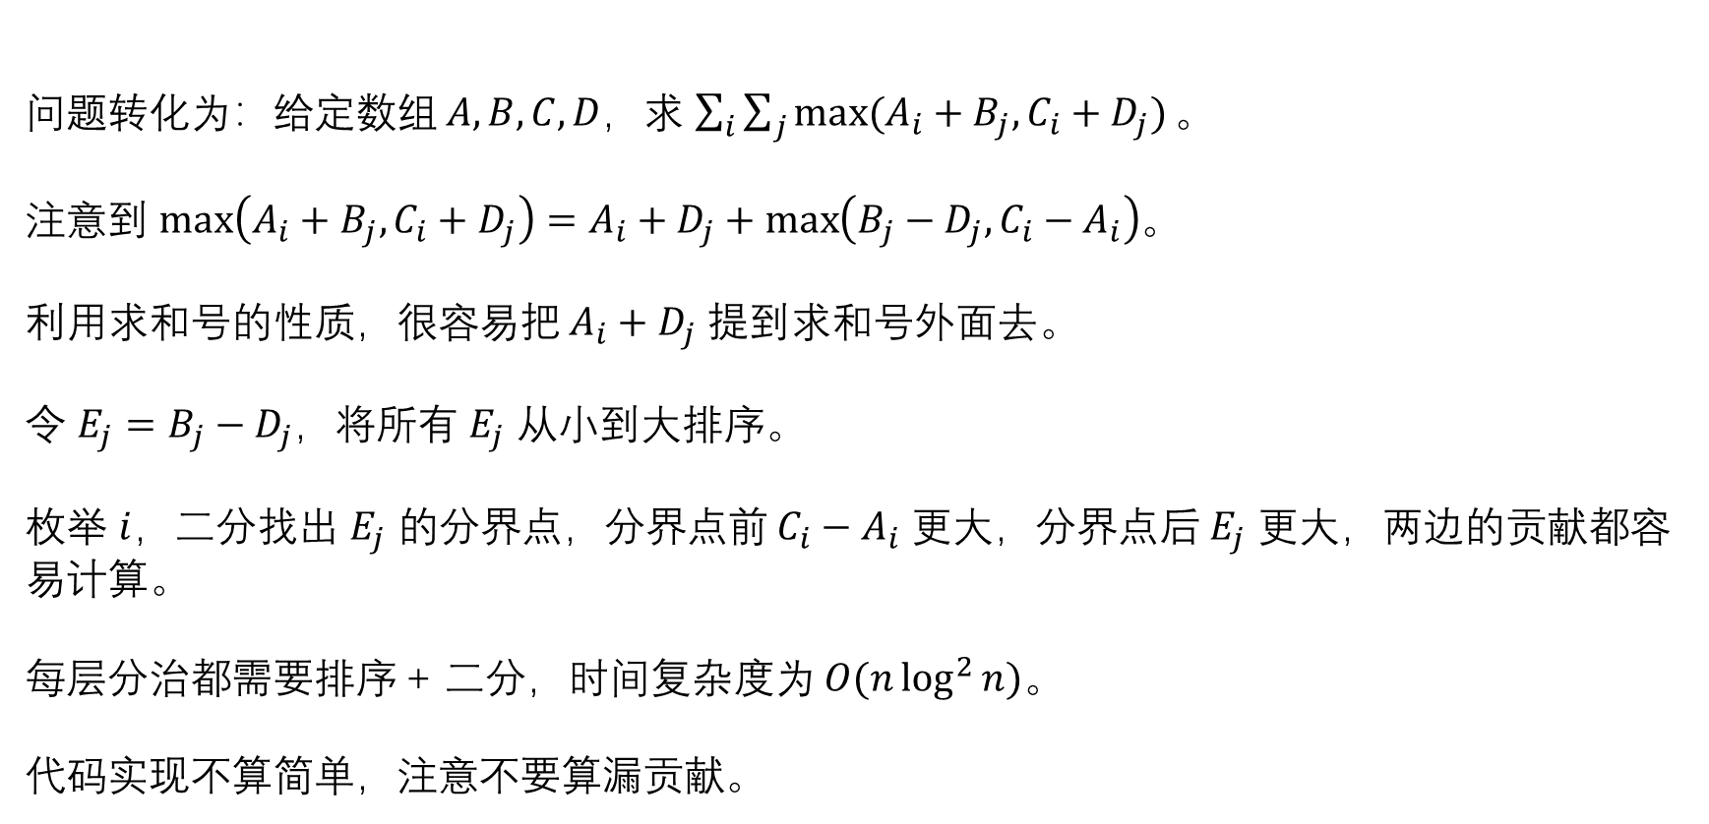
例题：P7482 cont.
问题转化为：给定数组 $A,B,C,D$，求 $\sum_{i}{\sum_{j}{max(A_{i}+B_{j},C_{i}+D_{j})}}。$
注意到 $max\left(A_{i}+B_{j},C_{i}+D_{j}\right)=A_{i}+D_{j}+\max\left(B_{j}−D_{j},C_{i}−A_{i}\right)$。
利用求和号的性质，很容易把 $A_{i}+D_{j}$ 提到求和号外面去。
令 $E_{j}=B_{j}−D_{j}$，将所有 $E_{j}$ 从小到大排序。
枚举 $i$，二分找出 $E_{j}$ 的分界点，分界点前 $C_{i}−A_{i}$ 更大，分界点后 $E_{j}$ 更大，两边的贡献都容易计算。
每层分治都需要排序 + 二分，时间复杂度为 $O(n\log^{2}{n})$。
代码实现不算简单，注意不要算漏贡献。

Slide 37
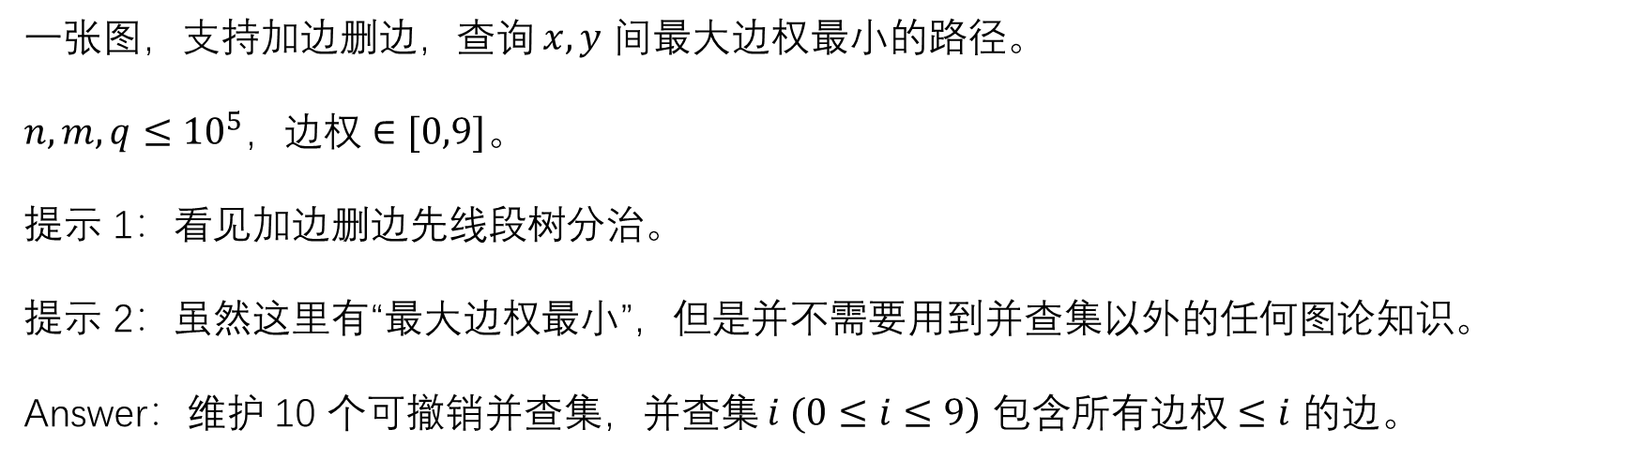
例题：P7457 [中]
一张图，支持加边删边，查询 $x,y$ 间最大边权最小的路径。
$n,m,q≤{10}^{5}$，边权 $∈[0,9]$。
提示 1：看见加边删边先线段树分治。
提示 2：虽然这里有“最大边权最小”，但是并不需要用到并查集以外的任何图论知识。
Answer：维护 10 个可撤销并查集，并查集 $i (0≤i≤9)$ 包含所有边权 $≤i$ 的边。

